Slide 1

Щербиновские подпольщики
Слайд-презентация посвященная 75-летию Победы в Великой Отечественной войне

Slide 2
Дорогие друзья!
Предлагаем вашему вниманию слайд- презентацию «Щербиновские подпольщики», посвященную 75-летию Победы в Великой Отечественной войне.
С детских лет человеку близко и дорого место, где он родился, учился и сделал первые шаги в самостоятельную жизнь. Для многим из нас таким местом стал Щербиновский район.
Богата наша земля историческим наследием. История человечества изобилует войнами. Но войну, подобной Второй Мировой войне, мир не знал никогда. Память о войне не стирается, не тускнеет с годами. Память героев, память сражений, солдатская память.

Slide 3
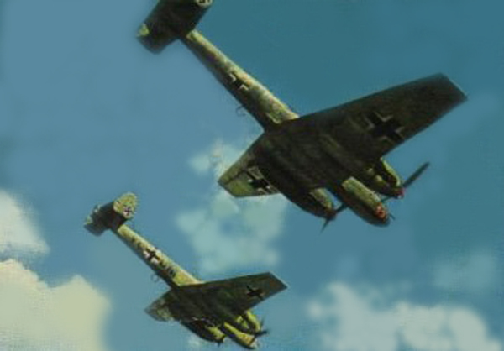
22 июня 1941 года

Slide 4
Душным днем 6 августа 1942 года немецкие войска подходили к станице. Как только послышались автоматные и пулеметные очереди, на территории бывших складов колхоза имени «ОГПУ» начали рваться снаряды, мины, бомбы. Это бойцы народного ополчения, отступая, взорвали склады боеприпасов. А сутками раньше были взорваны элеватор, электростанция, железнодорожные пути. Ничто не должно было достаться ненавистному врагу. Так начались черные дни фашистской оккупации.
Наш район был оккупирован захватчиками с августа 1942 года по 6 февраля 1943 года. Как саранча они налетели на нашу землю… Полностью разграбили имущество колхозов, угнали скот и увезли хлеб, жгли, грабили и убивали. На землях нынешних колхозов «Знамя Ленина» и «Фрунзе» было расположено 9 мелких хозяйств. Причинённый им ущерб исчисляется более 18 миллиардов рублей. Почти на 20 миллионов рублей зерна и масленичных культур было вывезено с хлебоприёмного пункта. Как бы небыли велики материальные потери, они ничто по сравнению с гибелью наших станичников.

Slide 5
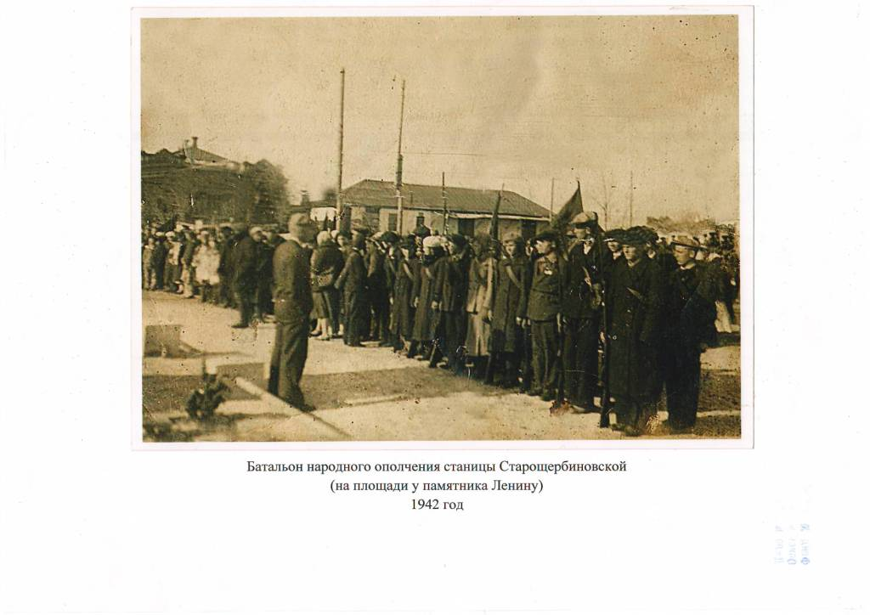

Slide 6
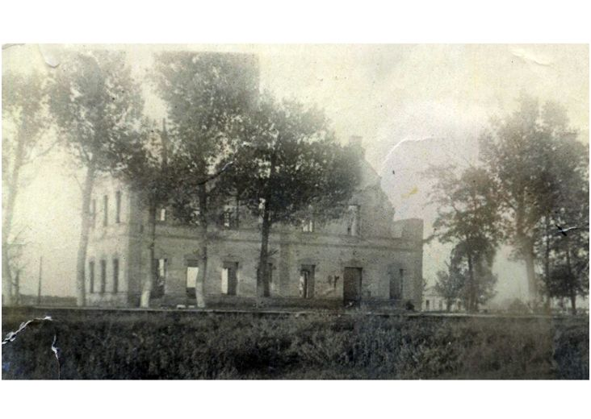
Здание разрушенного вокзала

Slide 7
В конце сентября, пришло указание крайкома партии направить в свои районы группы партизан для разведки. В Щербиновский район была подобрана группа в следующем составе : А.А. Герман - командир группы, Е. М. Вишнякова - партгрупорг, Евтихий Наконечный и его 16 – летний сын Володя, и др., всего 12 человек. Из Варениковского отряда в назначенном месте двинулись партизаны в сторону реки Кубань.
Шли по равнинной местности, в основном по ночам, ориентируясь по звёздам. Несколько раз разведчики вступали в бой с противником, теряя товарищей. Ослабленные, голодные, пришли в станицу Старощербиновскую, в количестве 6 человек.

Slide 8
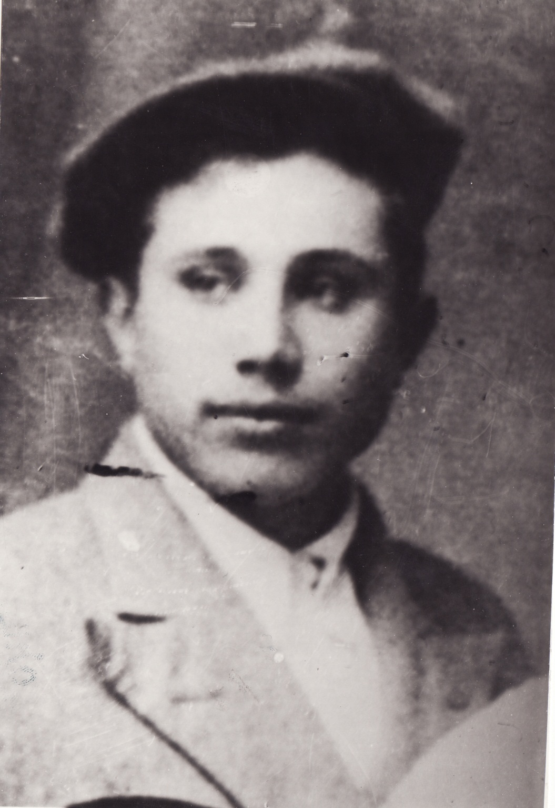
Руководителем группы был Герман Анатолий Афанасьевич – начальник Щербиновского НКВД.

Slide 9
.
Вот всего лишь краткие штрихи его биографии. Родился он в семье железнодорожника, на Кубани. После окончания семилетки поступил работать учеником электромонтёра, переехав в город Донецк. Но позже, юноша уезжает на строительство молодого города Комсомольска – на – Амуре. Затем служба в армии, возвращение на Кубань. Всюду парень показывает образцы добросовестного отношения к выполнению своих обязанностей. Комсомол направил А. Германа в органы государственной безопасности. И здесь, с первых дней он обращает на себя внимание. «Способный работник, с перспективой роста… К чекистской работе проявляет большой интерес, стремится её освоить. Дисциплинирован, исполнителен, энергичен, скромен, вдумчив». В сентябре 1941 года его назначают начальником Щербиновского районного отделения НКВД.

Slide 10
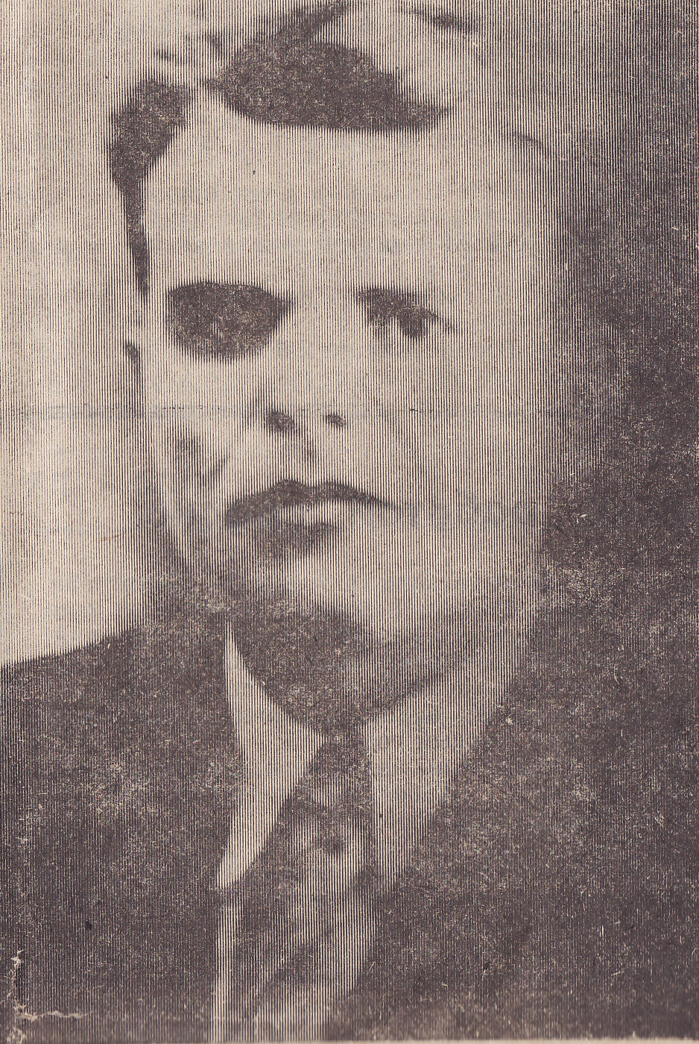
Е. А. Наконечный- до войны работал редактором газеты «За большевистские колхозы» в станице Старощербиновской

Slide 11
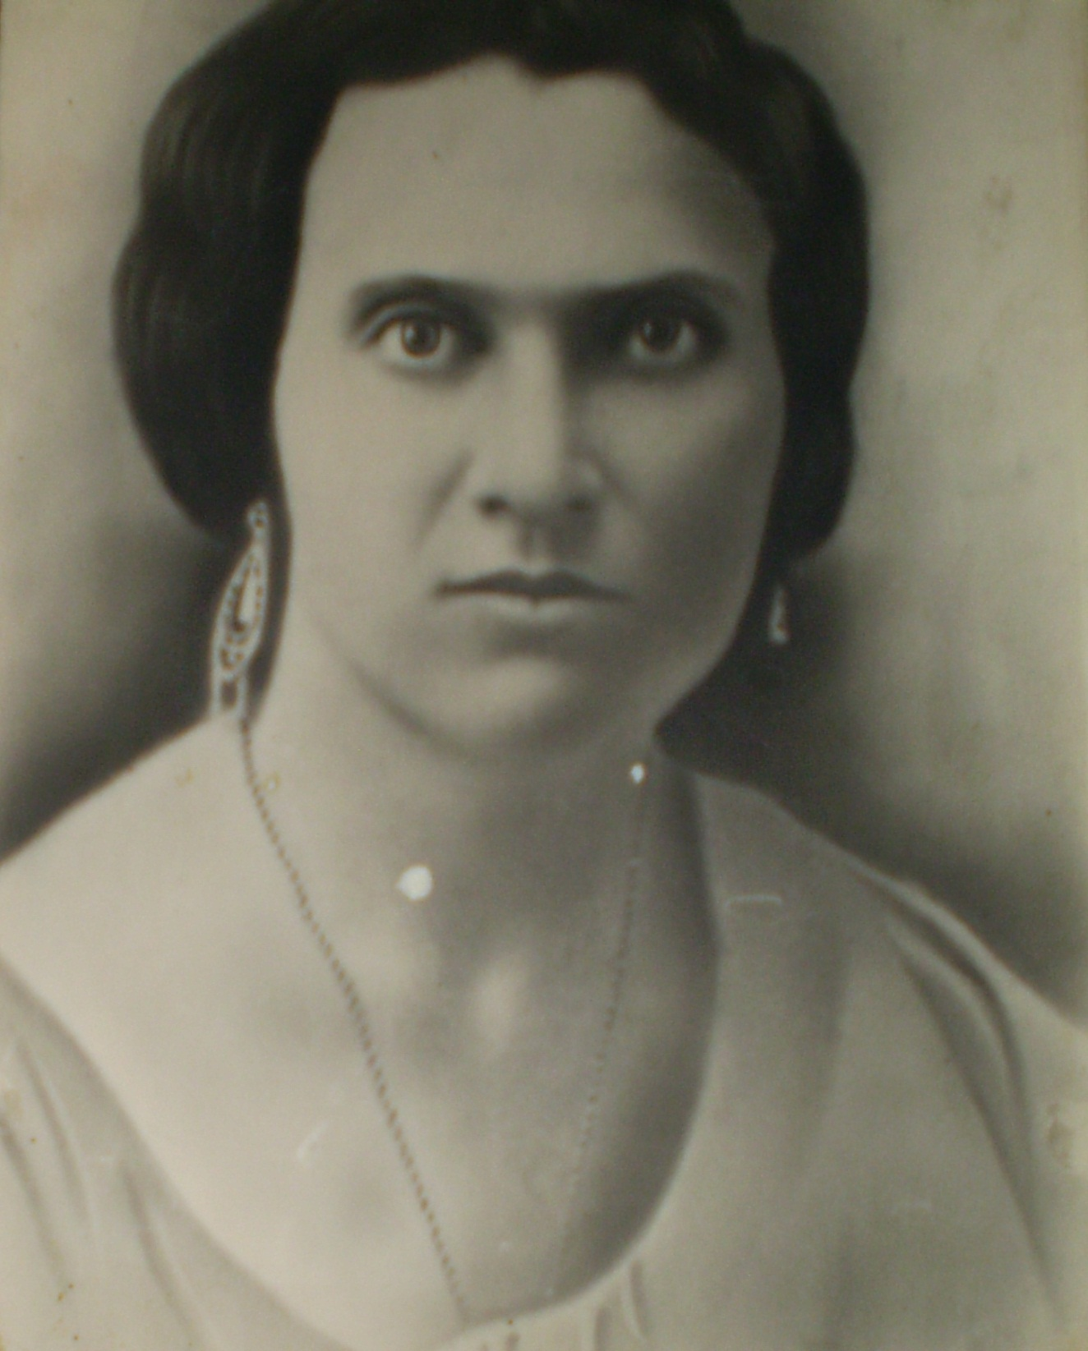
Наконечная Нина

Slide 12
Когда группа партизан, возглавляемая А. Германом, прибыла в Щербиновский район, она начала устанавливать связи с местными патриотами. Предстояло установить связь с разведгруппой П.Шумского, в которую входили учительница Екатерина Ивановна Гришко, её сыновья Аркадий и Геннадий. Квартира Гришко стала центром подпольной работы..

Slide 13
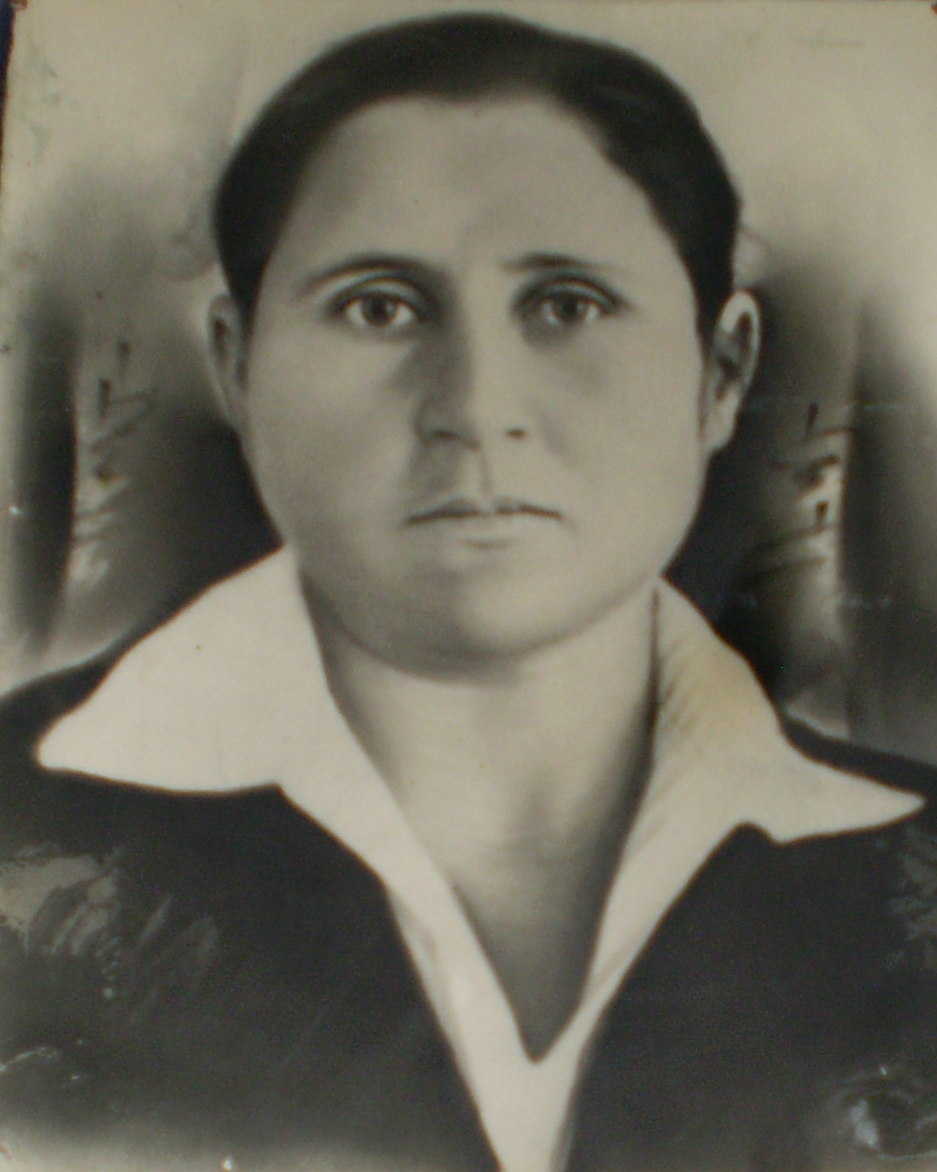
Екатерина
Ивановна
Гришко

Slide 14
Екатерина Ивановна Гришко ... В 1922 году приехала она в свою станицу Старощербиновскую.
Всем своим нелегким учительским трудом, всей своей жизнью она воспитывала в детях чувство любви к своей Родине, глубокую ненависть к насилию.
Она не скрывала от Аркадия и Геннадия, что оставлена в тылу немцев для подпольной работы. Поэтому после установления связи группы А. А. Германа с Е. И. Гришко стал Аркадий равноправным членом подпольной организации.

Slide 15
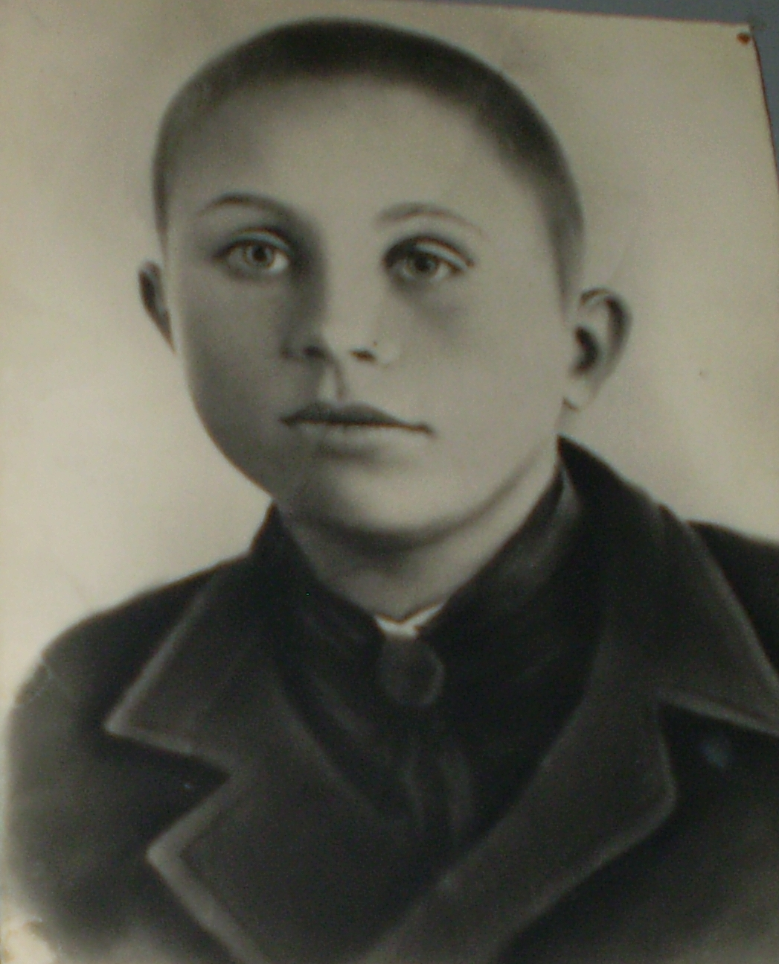
Аркадий
Гришко

Slide 16
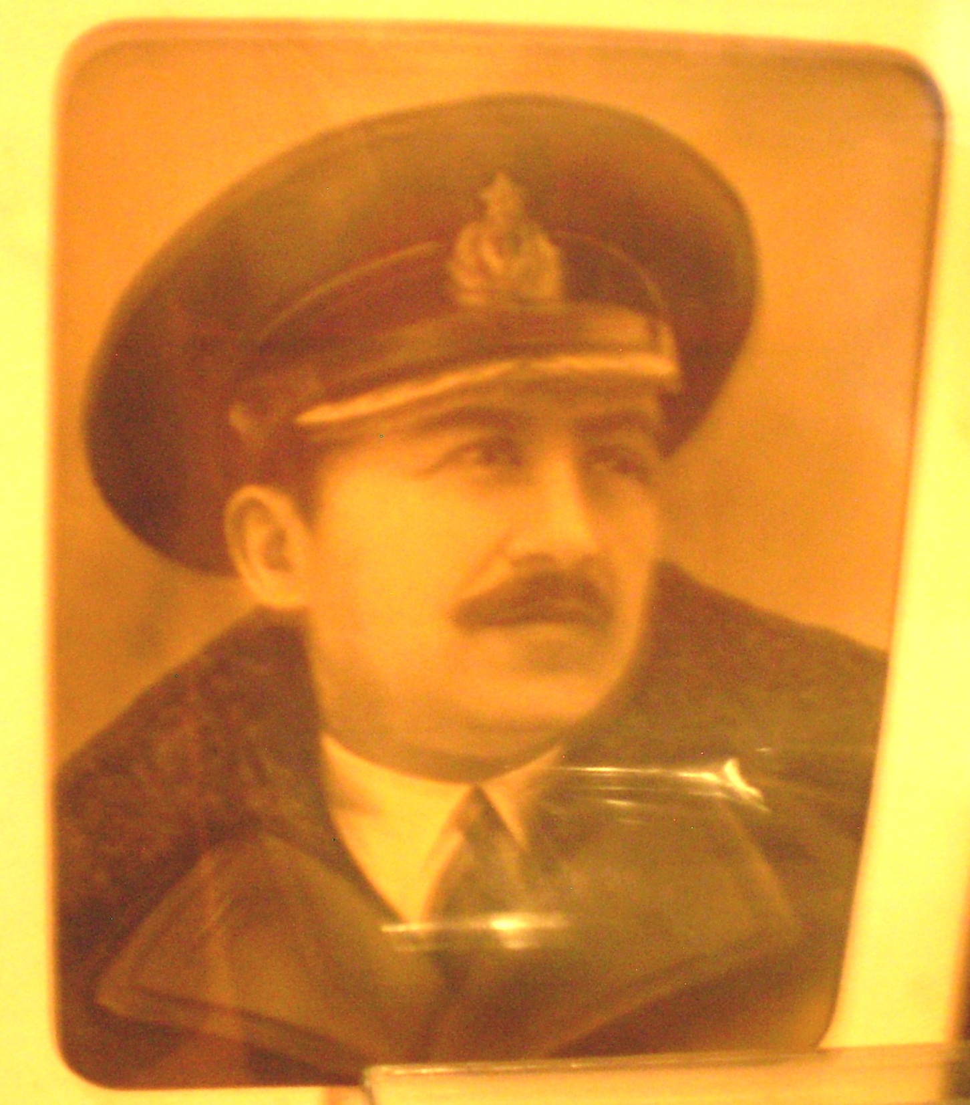
Геннадий
Гришко

Slide 17
Герман располагал довольно обширной информацией. Едва появившись в станице, он узнал, что в первые дни оккупанты расстреляли за станицей около 200 человек. Враг истреблял тех, кто являлся надёжной опорой Советской власти. Гитлеровцы заранее запланировали убийства. Согласно гестаповской классификации всё местное население делилось на 3 категории. Третья категория - коммунисты, комсомольцы, советские активисты, даже пионеры – подлежали беспощадному уничтожению. По Щербиновскому району в список было занесено около 2000 человек. Герман и его помощники не знали о существовании чёрных списков. И всё же помешали тотальному истреблению третьей категории. В самые чёрные дни оккупации они вызвали огонь на себя. Появление в станице листовок явилось первой неприятной неожиданностью для оккупантов: «Смерть немецким захватчикам!»

Slide 18
Опытный чекист узнал, что бывший бухгалтер Шумский служит немцам. Не сразу решился Герман идти на встречу с предателем. Он не стал рисковать никем из группы, и на первую встречу пошел один. Не все понравилось Герману в поведении противника. Слишком он был суетлив, слишком интересовался один ли Анатолий Афанасьевич в станице, есть ли у него с кем связь. Ничего определенного не сказал ему Герман. Договорились о встрече следующей ночью. Герман попросил приготовить продукты. Но ни в следующую ночь, ни после не дождалась партизанского вожака засада, устроенная в доме и в саду. Только на третью ночь партизан пришел. Пришел не сам.

Slide 19
У кухонного окна на улице с трофейным автоматом стоял Аркадий. Шумский ударил вошедшего в дом Германа обрезком трубы по голове. Всегда готовый к любым неожиданностям, Герман с криком: «Ванька, стреляй!», повалил Шумского на пол. Автоматная очередь пропорола стену дома и окно. Это и решило исход схватки. Шумский трусливо обхватил голову руками, откатился к стенке, а Герман, с залитым кровью лицом, пошатываясь, ушел огородами от погони.

Slide 20
Превозмогая раскалывающуюся боль в голове, он заявил о незамедлительном уходе всех из дома, чтобы не рисковать жизнью женщин и детей. Он решил вместе с Е. М. Вишняковой пробираться на восток, к линии фронта. Всё дальше на юго- восток пробирались Герман и Вишнякова .Ещё несколько дней и можно было связаться с партизанскими соединениями. Но за станицей Ольгинской фашисты напали на их след. Партизанские разведчики отстреливались до последнего патрона. Вишнякова попала в лапы врага тяжело раненной. Перед смертью на её долю выпали страшные страдания: её пытали безжалостно, изуверски. А в станице начались аресты. Е. И. Гришко и Н. П. Наконечную увезли в Староминское гестапо. Аркадию удалось убежать.

Slide 21
Некоторое время спустя стала известна судьба А. А. Германа и Е. М. Вишняковой. Не так далеко оставалось до линии фронта, когда в станице Ольгинской они нарвались на засаду. Отстреливаясь, уничтожили несколько полицейских, но и сами были тяжело ранены. Их схватили. Елизавета Михайловна умерла в Ольгинской после тяжелых, нечеловеческих пыток. Ни одного слова не добились от нее палачи. А Германа отправили в Староминское гестапо.
Тревожила Аркадия судьба матери, он добился свидания с ней и там, в Староминской, был арестован.

Slide 22
Нечеловеческие муки пришлось пережить А. А. Герману, Е. М. Вишняковой, Н. Н. Н. Н. Наконечной, Е. И. Гришко и ее сыну Аркадию. Об этом говорит следующий документ:
«Акт медицинского осмотра трупов советских граждан, замученных немецкими оккупантами 11 февраля 1943 года, ст. Старощербиновская Краснодарского края.»
Мы, нижеподписавшиеся... составили акт по вопросу осмотра доставленных семи трупов. Извлеченных из могил массового расстрела советских граждан, обнаруженных в районе кирпичного завода и станции Староминская. Один из трупов мужчин опознан за бывшего начальника НКВД ст. Старощербиновской – Германа. У него раздроблен череп, вывихнуты конечности в суставах, кости во многих местах переломлены. На грудной клетке много кровоподтеков, пальцы кистей рук раздавлены. В результате медицинского осмотра указанных трупов установлено, что смерть всех этих людей насупила от долговременных пыток и истязаний. Повреждения наносились тупым оружием...

Slide 23
Ничего не сказав, они погибли. Хоронить их гитлеровцы запретили, и они несколько дней лежали на снегу во дворе гестапо.
Ночью патриоты станицы Староминской похитили тела и похоронили их. После освобождения района от немецких оккупантов, подпольщиков перезахоронили в Старощербиновской.
Так погибли наши земляки. Они выстояли, не отступили, не предали. Память о них увековечена на гранитных плитах мемориала в районном парке культуры, в названиях улиц станиц и поселков района.

Slide 24

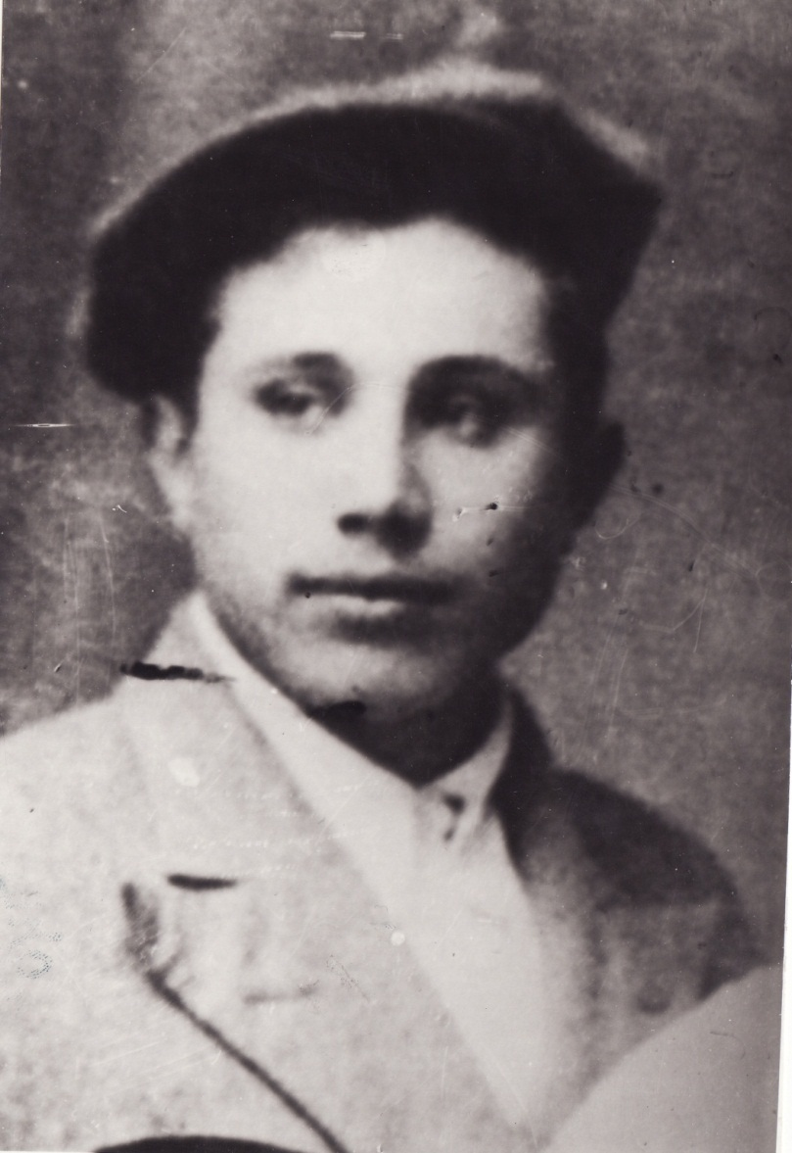

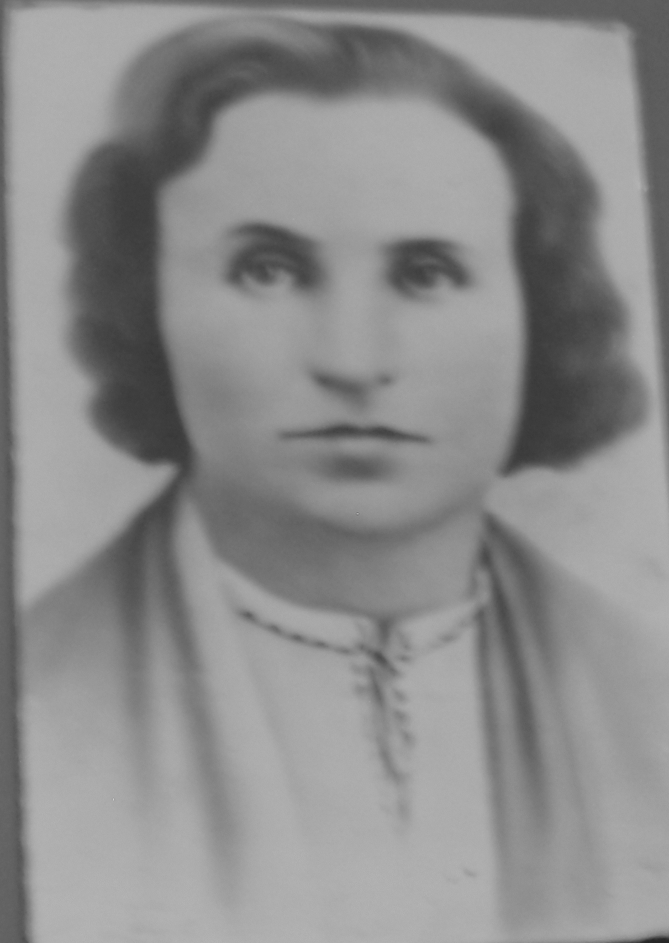

Погибшие подпольщики

Slide 25
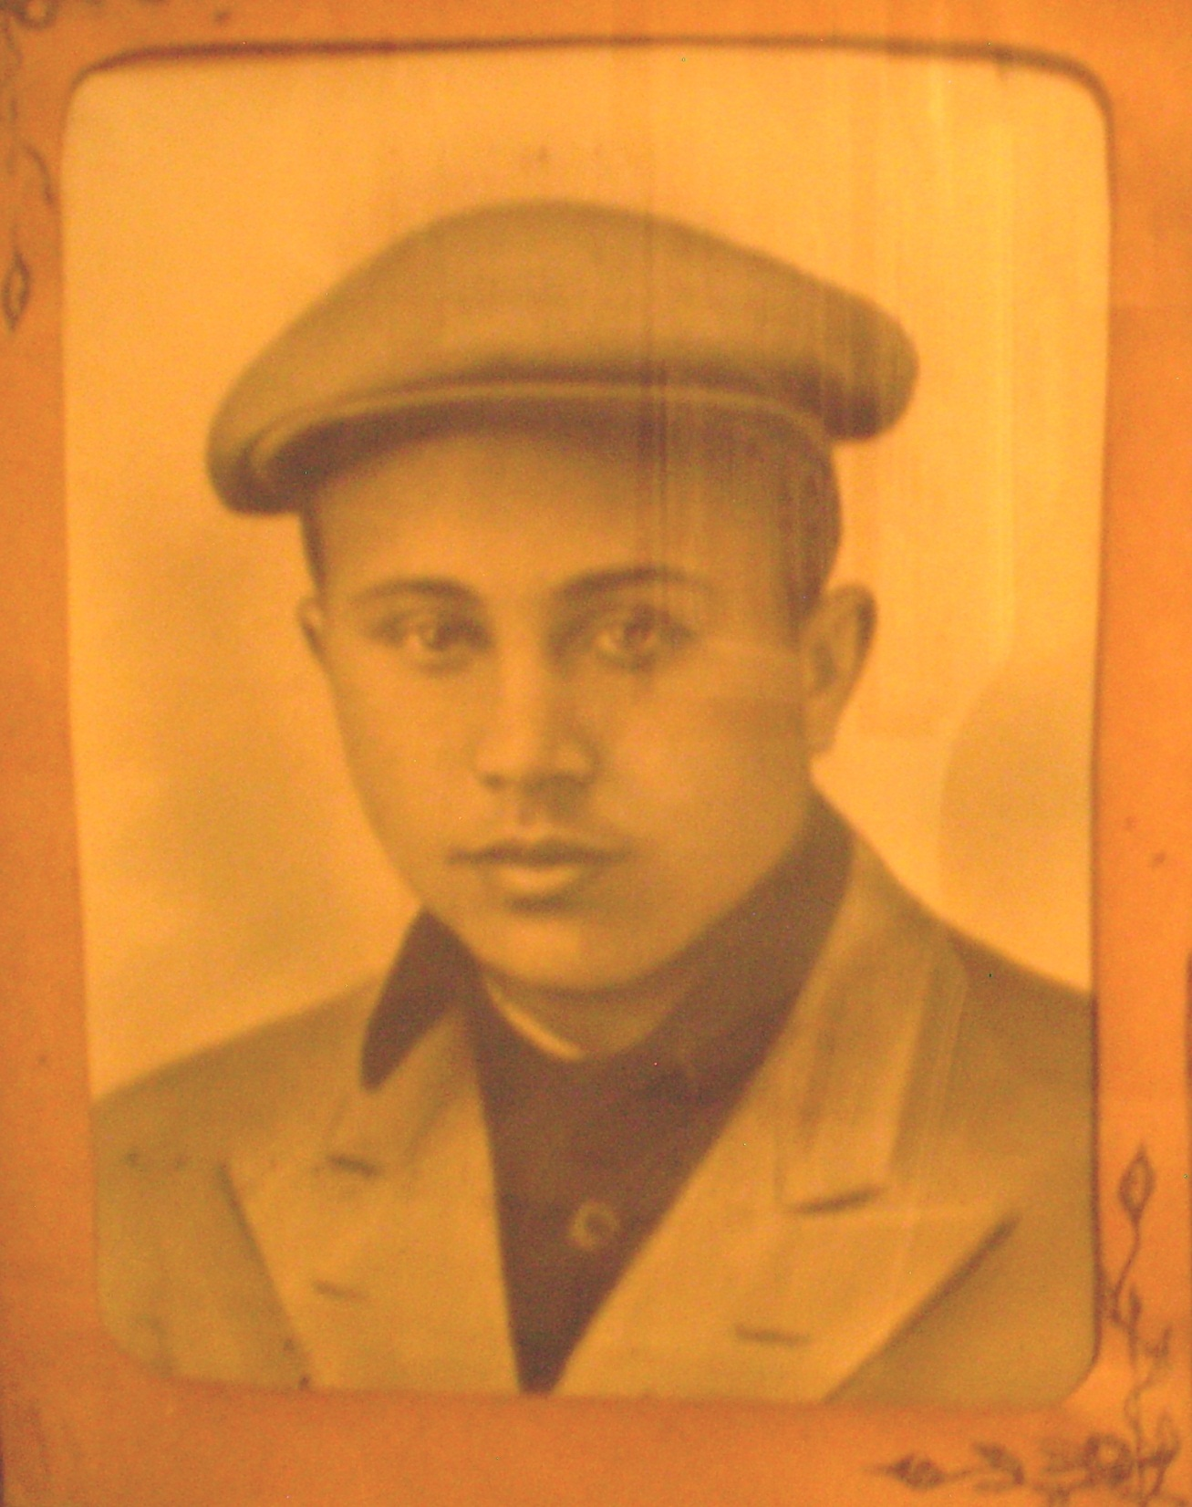
Аркадий Гришко
Бессмертие

Slide 26
Их подвиг не забыт, о них помнят и сегодня. Иван Тимофеевич Котельва, наш земляк, посвятил свое стихотворение Щербиновскому подполью…Прежде всего, самому молодому разведчику – связисту Аркадию Гришко. Ведь ему было всего 17 лет.

Slide 27
Бессмертие.
Утро июньское дымкою тает, летят журавли над рекой.
Слушайте, люди, война наступает, слушай, Аркадий Гришко.
Ночи тревожные, темные хаты, и землю покинул покой.
Строки бессмертия свинцом автомата пишет Аркадий Гришко.
Мир отстояли на нашей планете, нам было порой нелегко.
Если поднимешься в бой на рассвете, будь, как Аркадий Гришко.
Юность! Ты грудью страну заслонила, тяжелой военной порой.
Не обелиски на братских могилах, это – бессмертия строй.

Slide 28


Slide 29
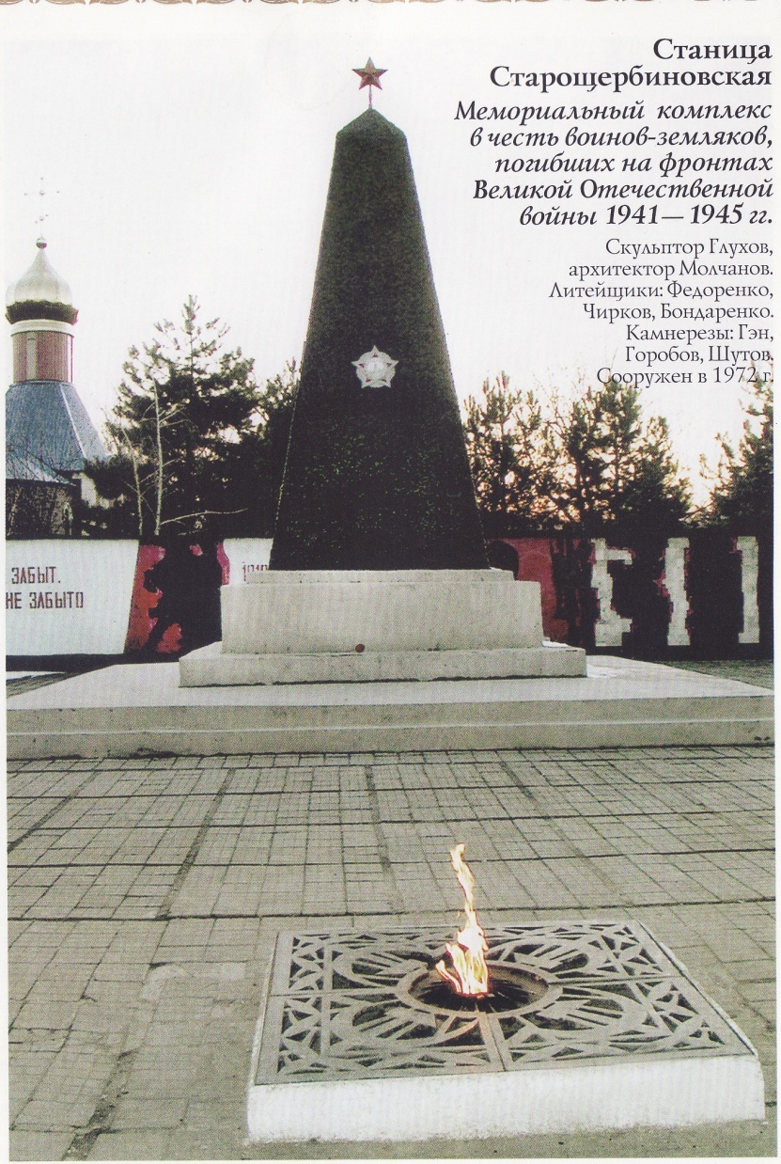
Мемориальный комплекс в честь воинов-земляков, погибших на фронтах Великой Отечественной войны 1941-1945 гг.

Slide 30
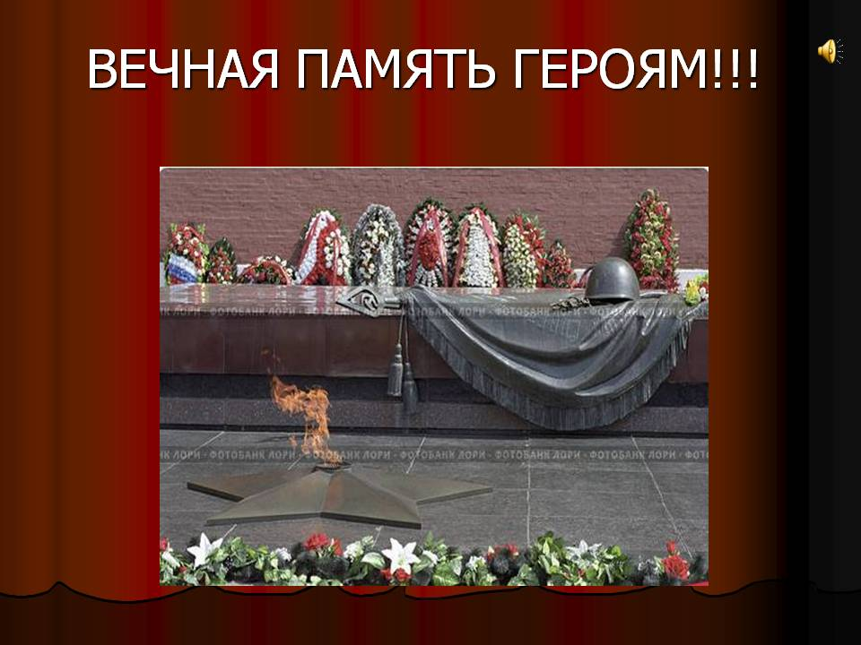

Slide 31
Слайд - презентацию «Щербиновские подпольщики» выполнила библиотекарь МКУК «Детская библиотека» Старощербиновского сельского поселения Щербиновского района - Сарана Т.А.

